Slide 1
第14章 网上蛋糕商城-前端开发
《Java Web程序设计任务教程（第2版）》

Slide 2
学习目标/Target
掌握用户注册功能的实现
掌握用户登录功能的实现
掌握购物车功能的实现
掌握商品分类查询功能的实现
掌握商品搜索功能的实现

Slide 3
章节概述/ Summary
通过第13章的学习，读者应该已经对网上蛋糕商城项目的项目需求、功能结构、数据库设计以及项目环境的搭建等有了一定的了解。网上蛋糕商城项目包括前台和后台程序，其中前台程序也就是前台网站，用于用户选购商品，它主要提供了用户注册、登录、购物车、商品分类查询及商品搜索功能。本章将针对网上蛋糕商城前台程序设计进行详细讲解。

Slide 4
目录/Contents
01
用户注册功能
02
用户登录功能
03
购物车功能
04
商品分类查询功能
05
商品搜索功能

Slide 5
14.1
用户注册功能

Slide 6

14.1 用户注册功能
先定一个小目标！
先定一个小目标！
掌握用户注册功能的实现

Slide 7
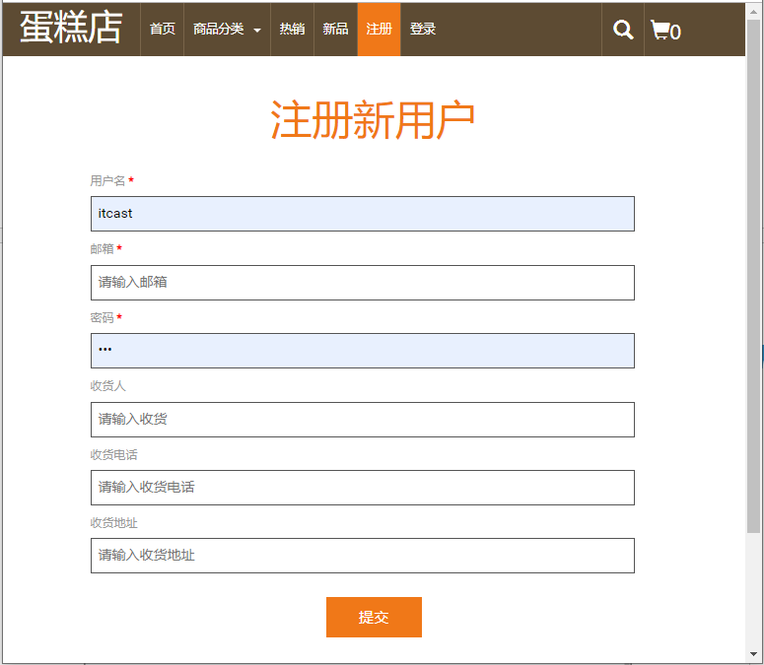
14.1 用户注册功能
通过用户注册可以有效地采集用户信息，并将合法的用户信息保存到指定的数据表中。用户在注册成功并登录后，可以使用网站的更多功能，例如提交和支付订单，查看、修改个人信息和密码等。
对于网上蛋糕商城，首次进入网站的用户需要先注册帐号。
新用户注册需要填写的信息包括用户名、邮箱、密码、收货人、收货电话、收货地址，其中用户名、邮箱以及密码为必填项。

Slide 8
14.1 用户注册功能
用户注册功能的实现步骤
创建Servlet
在src文件夹下创建servlet包，在servlet包中新建UserRegisterServlet类，用于完成注册操作。
在src文件夹下创建service包，在service包中新建UserService类，在UserService类中编写register()方法完成用户注册。
在项目的web目录下新建user_rigister.jsp文件，该文件用于用户注册。
编写注册页面
编写Service层方法

Slide 9
14.2
用户登录功能

Slide 10
14.2 用户登录功能
先定一个小目标！
先定一个小目标！
掌握用户登录功能的实现

Slide 11
14.2 用户登录功能
用户注册成功之后，便可以在网上蛋糕商城前台网站进行登录操作。
网上蛋糕商城前台系统登录流程

Slide 12
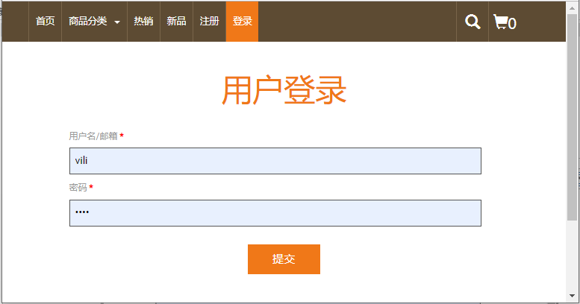
14.2 用户登录功能
用户登录需要验证用户名和密码是否正确，只有用户名、密码都正确才能够登录成功。
网上蛋糕商城的登录页面

Slide 13
14.2 用户登录功能
用户登录功能的实现步骤
创建Servlet
在service包中新建UserService类，在UserService类中编写login()方法，根据登录时表单输入的用户名和密码，查找用户。
在项目的web目录下创建user_login.jsp文件，用于用户登录。
在servlet包中新建LoginServlet类，用于完成登录操作。
编写登录页面
编写Service层方法
在src文件夹下创建dao包，在dao包中创建UserDao类，用于添加、查找、修改和删除用户。
创建DAO

Slide 14
14.3
购物车功能

Slide 15
14.3 购物车功能
先定一个小目标！
先定一个小目标！
掌握购物车功能的实现

Slide 16
14.3 购物车功能
在电子商务网站中，购物车功能模块是必不可少的，也是最重要的模块之一。网上蛋糕商城也需要开发购物车模块，在开发购物车功能模块之前，首先带领大家熟悉该模块实现的功能以及整个功能模块的处理流程。
购物车功能结构

Slide 17
14.3 购物车功能
购物车模块功能包括管理购物车中的商品和生成订单信息，本商城购物车功能是基于Session实现的，Session充当了一个临时信息存储平台，当其失效后，保存的购物车信息也将全部丢失。
购物流程

Slide 18
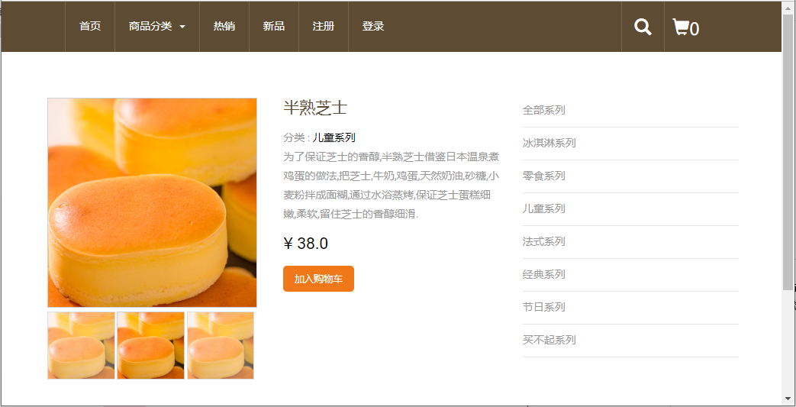
14.3 购物车功能
在蛋糕商城中，已登录用户浏览商品详细信息并单击页面的“加入购物车”按钮，可以将该商品放入购物车内。
商品详细信息页面

Slide 19
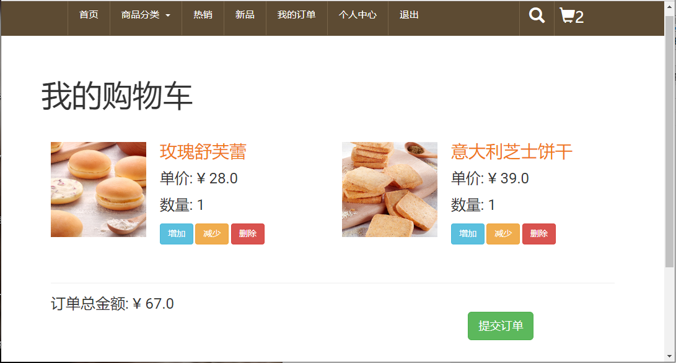
14.3 购物车功能
如果想删除购物车中的商品，单击购物车中某个商品后面的“删除”按钮，便可以将该商品从购物车中清除。
购物车页面

Slide 20
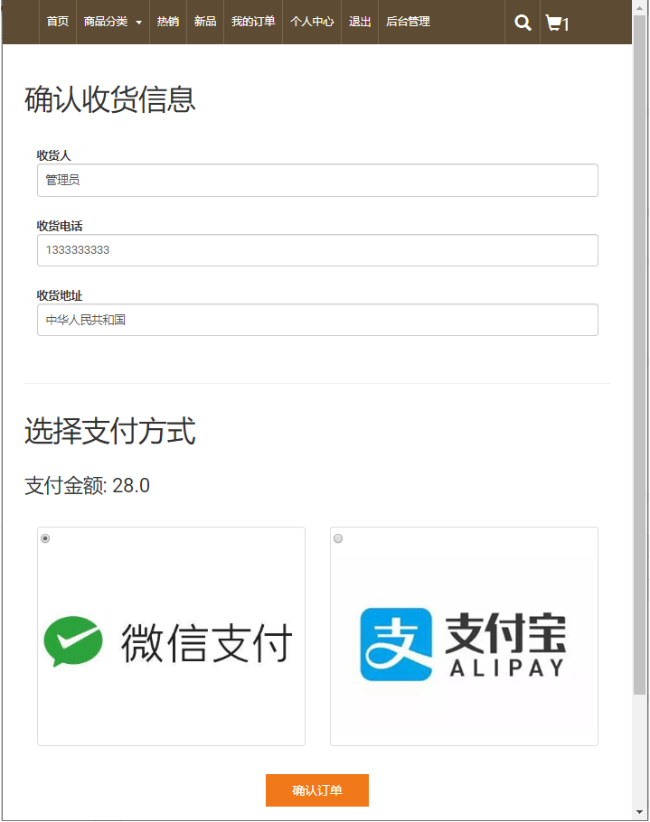
14.3 购物车功能
单击购物车页面中的“提交订单”按钮，即可进入支付页面。
单击支付页面中的“确认订单”按钮，即可完成订单的支付操作。由于本书涉及到的知识和技术有限，本项目没有实现支付功能，该操作实际只是向数据库中的订单表添加了一条订单信息。

Slide 21
14.3 购物车功能
STEP 01
向购物车的订单中添加商品
编写Order类
在servlet包下新建GoodsBuyServlet类，用于封装添加到购物车的订单商品。
在src文件夹下创建model包，在model包中创建Order类。在Order类中编写addGoods()方法，用于将商品添加到购物车并生成订单。
在web根目录下创建goods_cart.jsp文件，用于展示购物车中的商品信息。
创建Servlet
创建购物车页面

Slide 22
14.3 购物车功能
STEP 02
删除购物车中的商品
单击购物车中某个商品的“删除”按钮后，会触发JS方法delete()，delete()方法将商品编号（goodsid）作为参数通过Ajax请求传递给“/goods_delete”映射的GoodsDeleteServlet类。
编写Order类
在servlet包中创建GoodsDeleteServlet类，主要用于实现删除购物车中的商品。
在Order类中编写delete()方法
创建Servlet

Slide 23
14.4
商品分类查询功能

Slide 24
14.4 商品分类查询功能
先定一个小目标！
先定一个小目标！
掌握商品分类查询功能的实现

Slide 25
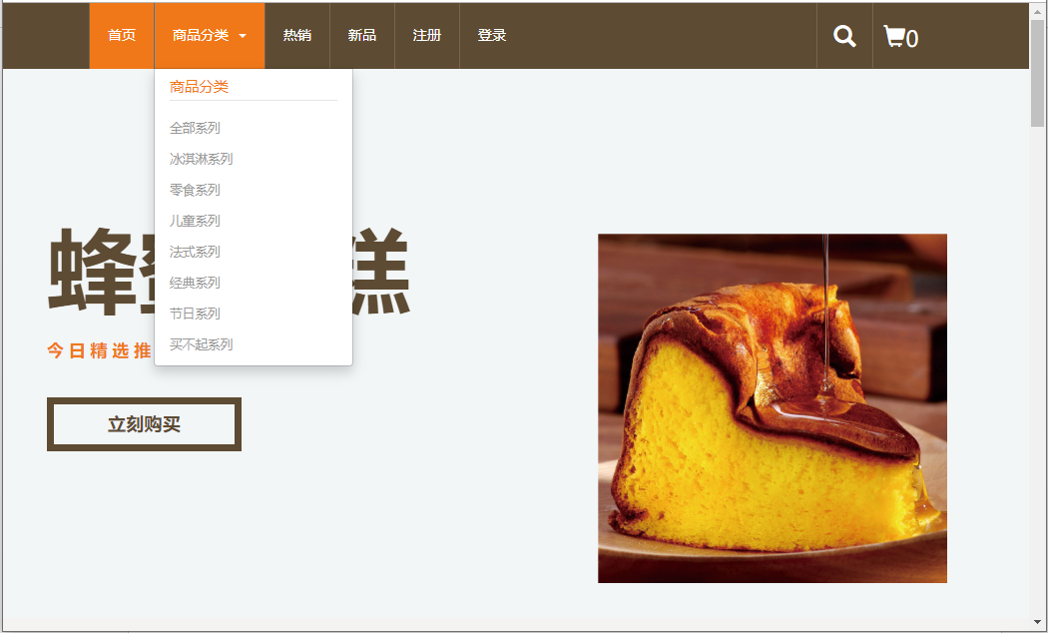
14.4 商品分类查询功能
根据特点及制作材料的不同，可以将蛋糕分为不同的类型，蛋糕商城应当提供商品查询功能，以满足用户挑选需求。例如，单击导航栏中的商品分类，选择分类，可以展示该分类下的所有商品。

Slide 26
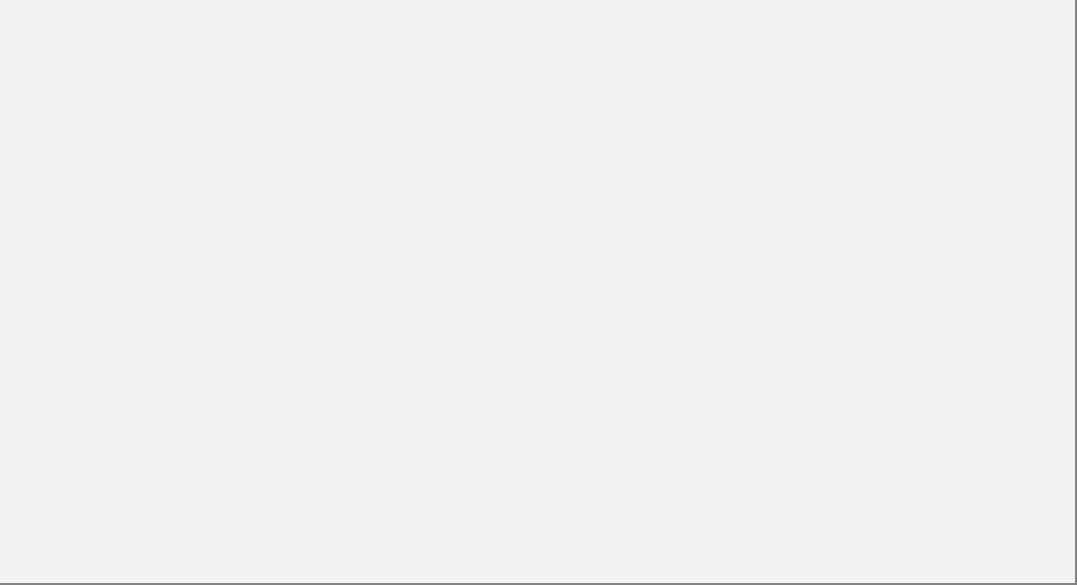
14.4 商品分类查询功能
编写导航栏页面代码
在Web根目录下创建一个header.jsp文件，该文件用于实现商品分类导航栏。herder.jsp页面中关于商品分类导航栏部分的代码实现如下面文件所示。
STEP 01
<div class="row">
<div class="col-sm-12">
<h4>商品分类</h4>
<ul class="multi-column-dropdown">
<li><a class="list" href="/goods_list">全部系列
</a></li>
<c:forEach items="${typeList}" var="t">
<li>
<a class="list" href="/goods_list?typeid=${t.id}">${t.name}</a>
</li>
</c:forEach>
</ul>
</div>
</div>

Slide 27
14.4 商品分类查询功能
STEP 02
创建Servlet类
在src文件夹下的servlet包中创建GoodsListServlet类，用于分页显示查询的商品数据。

Slide 28
14.5
商品搜索功能

Slide 29
14.5 商品搜索功能
先定一个小目标！
先定一个小目标！
掌握商品搜索功能的实现

Slide 30
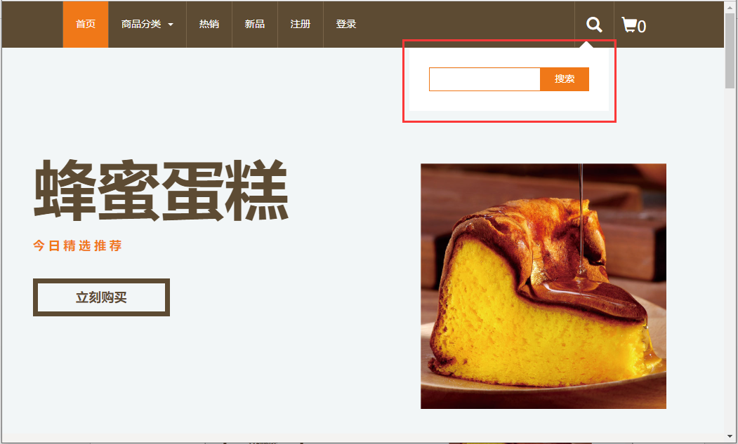
14.5 商品搜索功能
用户在浏览商品时，可以通过导航栏选择查看不同分类的商品，但是由于蛋糕商城的商品数量众多，并不方便用户快速查找和购买意向商品，因此商城还需要提供商品搜索功能。搜索功能可以让用户根据商品名称模糊查询商品，满足用户快速搜寻意向商品的需要。

Slide 31
14.5 商品搜索功能
实现页面代码
搜索框同样位于header.jsp页面， header.jsp页面中关于搜索框的代码如文件所示。
STEP 01
<form class="navbar-form" action="/goods_search">
<input type="text" class="form-control" name="keyword">
<button type="submit" class="btn btn-default
<c:if test="${param.flag==7 }">active</c:if>"
aria-label="Left Align">
搜索
</button>
</form>

Slide 32
14.5 商品搜索功能
创建Servlet
在servlet包中创建GoodsSearchServlet类，用于分页显示查询的数据。
STEP 02
将请求转发到goods_search.jsp页面
设置当前页码
根据关键字获取商品列表，
并对获取到的商品列表进行分页。
若分页数为0，即没有匹配的商品，
则给分页数赋值为1， 否则，
根据查询到的商品数量进行分页；
获取搜索框中输入的值

Slide 33
本章小结
本
章
小
结
本章主要针对网上蛋糕商城项目前台程序设计的主要功能，包括用户注册和登录功能、购物车功能、商品分类查询功能和商品搜索功能，进行详细讲解。这些功能在电子商务网站前台系统中的运用非常普遍，读者应该多思考这些功能模块的业务逻辑，多敲代码，以达到熟练掌握的程度。

